Slide 1
Цикл с параметром
Преподаватель

Slide 2
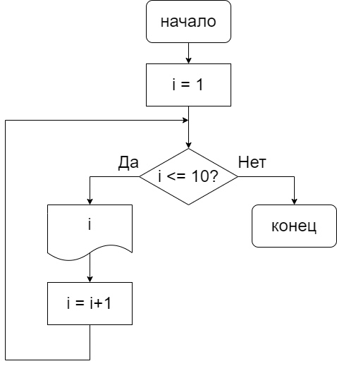
Схема циклического алгоритма

Slide 3
Используется, когда известно точное количество повторов, которое нужно выполнить (регулярный цикл).
Cинтаксис цикла for
for (int i = 1; x <= 10; i = i + 1)
{
//тело цикла
операторы;
}
Задать начальное значение счетчику цикла i = 1
Проверить условие продолжения цикла x <= 10
если условие истинно - выполнить тело
если ложно – перейти к выполнению команды, следующей за циклом
3. Изменить значение управляющей переменной цикла i = i + 1
4. Перейти к пункту 2

Slide 4
Как исполняется программа ?

Slide 5
Кубы всех целых чисел в диапазоне от 5 до -3
(конечное значение управляющей переменной цикла i меньше ее начального значения)
#include<iostream.h>
main()
{
int i, a = 5, b = -3, y;
for(i = a; i >= b; i--)
{
y = i * i * i;
cout << "y = " << i << " * " << i << " * " << i
<< " = " << y << endl;
}
}
Какие значения примет i ?
Что будет выведено ?
y = 5 * 5 * 5 = 125
y = 4 * 4 * 4 = 64
y = 3 * 3 * 3 = 27
y = 2 * 2 * 2 = 8
y = 1 * 1 * 1 = 1
y = 0 * 0 * 0 = 0
y = -1 * -1 * -1 = -1
y = -2 * -2 * -2 = -8
y = -3 * -3 * -3 = -27
Вывод: значение управляющей переменной цикла можно как увеличивать, так и уменьшать

Slide 6
Когда удобно использовать?
Как еще называют этот вид цикла?
Какие ключевые слова необходимы?
Какой программный код надо написать для вывода на экран всех значений целых чисел от -2 до 5 ?
А в обратном порядке?
Сколько раз повторится тело цикла
for(int i = 1; ; i++)
cout << i << endl;

